Slide 1
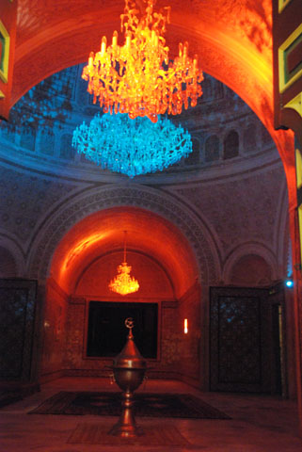
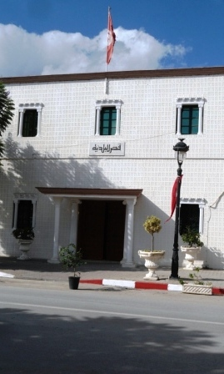
منوبة في سطور

Slide 2
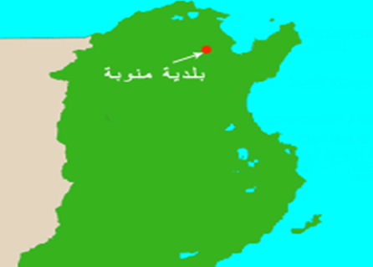
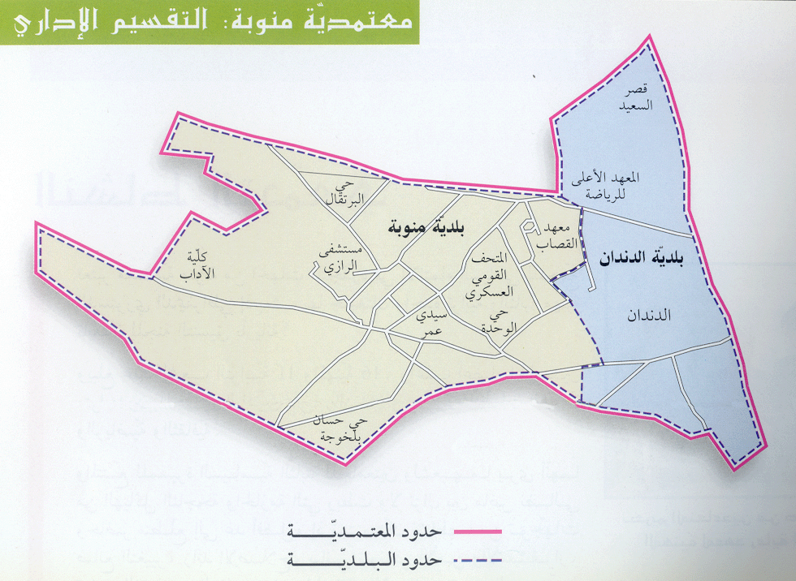
الموقع الجغرافي تبلغ مساحة بلدية منوبة 833هك وتقع بإقليم تونس الكبرى و هي تبعد عن تونس العاصمة 7 كلم و تتبع إداريا معتمدية منوبة من ولاية منوبة و يحدها من الشــرق بلدية الدنـدان و من الشمال بلدية دوار هيشر و من الغرب بلدية وادي الليل ومن الجنوب بلدية تونس و قنال مجردة الوطن القبلي . | تعريف منوبة لقد ذهب بعض المؤرخين إلى أن الأصل البونيقي لكلمة "منوبة " هي تركيب مزجي ل "منة" ومعناها الخير و"وبة" ومعناها السوق في إشارة إلى الطابع الفلاحي . تعريف بلدية منوبة أحدثت بلدية منوبة بمقتضى الأمر المؤرخ في23 جويلية 1942 و هي بذلك تعد من أقدم البلديات التي أحدثت بجهة العاصمة إذ يرجع تاريخ تأسيسها إلى ما قبل الاستقلال . و يبلغ عدد سكّانها : 32005 . عدد المساكن : 9699. عدد الأسر : 9022.

Slide 3
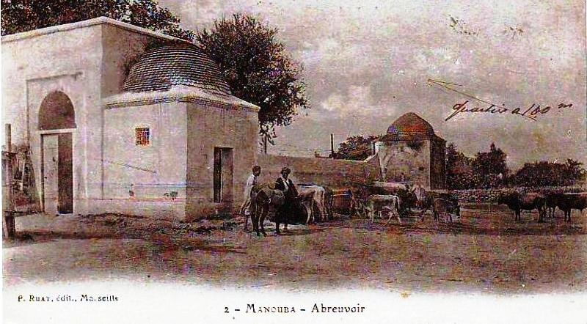
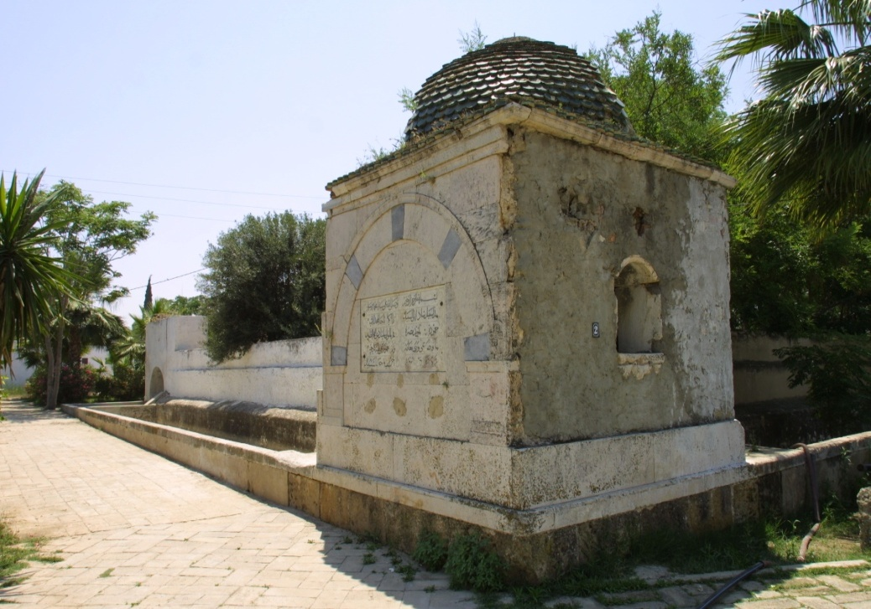
 | سبيل حمّودة باشا
هو منشأة مائية تتمثل في سقاية أحدثها حمودة باشا الحسيني ( 1782-1814) على الطريق الرابطة بين الحاضرة تونس وضواحي منوبة سنة 1792 وفق ما جاء في النقيشة التذكارية الموجودة على واجهة المبنى، وقد كانت محطة للاستراحة حيث كانت تضمَ عدة ملحقات اندثرت اليوم على غرار مسجد للصلاة ومقهى. وسبيل حمودة باشا من المعالم الأثرية المرتبة منذ سنة 1922.
ويتكوَن مبنى السبيل من بناية مربَعة الشكل، تعلوها قبة محدَبة مغشاة بوزرات من القرميد الأخضر، أمَا الواجهة فقد حملت زخارف مصنوعة من حجارة الكذال فاتحة اللون على شكل قوس ذي خمس فقرات متناوبة سوداء وفي باطن العقد وضعت نقيشة تذكارية مكتوبة بخط الثلث الأسود على أرضية رخامية بيضاء.
وعلى يسار مبنى السقاية، يوجد حوض مائي ذي استطالة وقليل العمق، لجمع الماء القادم من فوهة السبيل، وفي أقصى الحوض بني مجلس مربَع الشكل في شكل دكانة للاستراحة وتوَج أحد مقاعده بقوس نصف دائري غائر للتظليل. وبالجهة الجوفية يوجد حوض مائي ثاني ذي استطالة يتعامد مع الحوض الأول. وبالناحية الشمالية الشرقية توجد بناية البئر ذات ناعورة تعمل على استخراج الماء الصالح للشراب عن طريق الدواب.

Slide 4
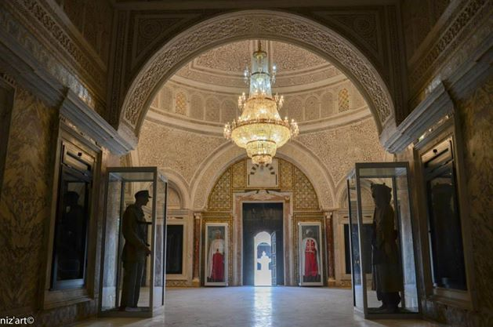
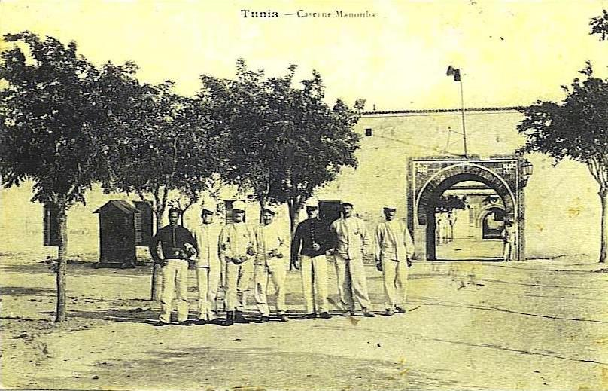
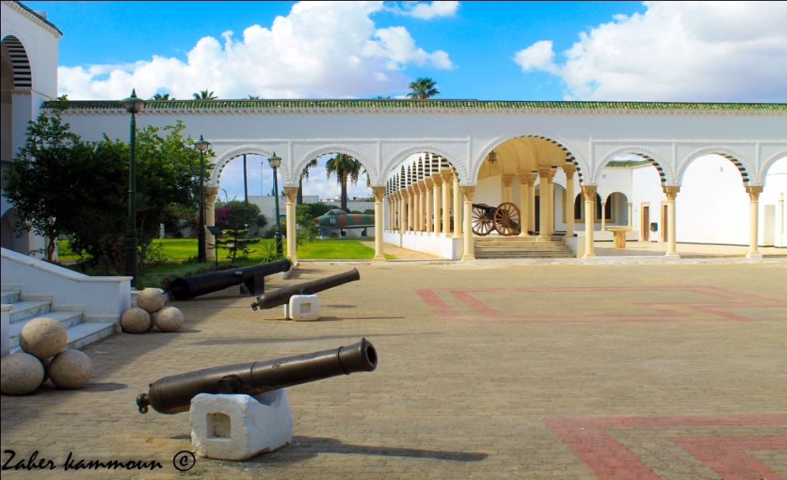
مركزي مكشوف إلى السماء كان في القديم يضم جابية ماء، وتحيط به من الجهات الأربعة أروقة محمولة على أعمدة رخامية تتخللها أقواس مغشاة بالجصَ "نقش حديدة“ | قصر الوردة
وتتوزَع حول وسط الدار مجموعة من الغرف الجانبية أهمها قاعة الاستقبال التي تقع قبالة المدخل مباشرة، وقد تميزت بقبتها التي حملت زخارف جصيَة شديدة التنوَع، كما بني به جناح مخصَص للضيافة.
أنشئ قصر الوردة سنة 1798 من قبل حمّودة باشا باي الحسيني (1782-1814) وقد كان يسمىَ "البرج الكبير" وهو عبارة عن إقامة للنزهة والرّاحة في حقول منوبة القريبة من الحاضرة تونس، وقد تأسس في حقبة زمنية عرفت فيها الدولة الحسينية فترة من الاستقرار السياسي والازدهار الاقتصادي. وفي سنة 1840 قام أحمد باي إسناد البرج الكبير لاحتضان الخيالة وصار ثكنة عسكرية وفي سنة 1984 تمّ تحويله إلى متحف لتاريخ تونس العسكري . بني البرج وسط حقول وبساتين شاسعة، تطلَ واجهته المنمَقة على باحة واسعة،
كما يحدَه من الجهة الشرقية رواق محمول على أعمدة ذات
وتتكون الواجهة عموما من سلم رخامي يفضي إلى رواق ذي استطالة محمول على أعمدة منحوتة من حجارة الكذال تعلوها تيجان ذات زخارف حلزونية، ويتوسط الواجهة مدخل بارز يفضي إلى دريبة كما فتحت بها نوافذ تطل على ساحة القصر،
ويحتوي المبنى على دريبة وقاعة محكمة شديدة الزخرفة وصحن

Slide 5
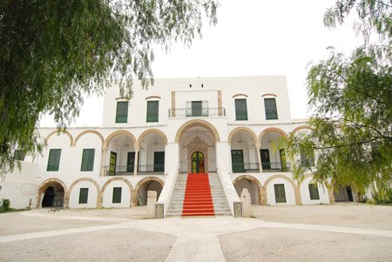
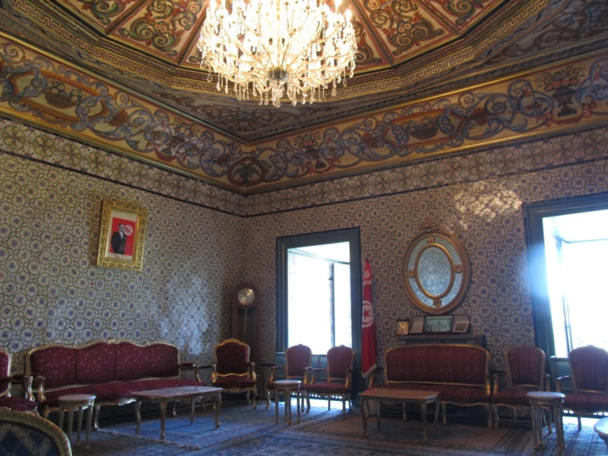
ويفضي المدخل إلى مجموعة من السقائف المعطوفة تؤدي مباشرة إلى صحن مركزي مكشوف إلى السماء وذي أرضية رخامية، وتحيط به مجموعة من الغرف مختلفة الاستعمالات منها جناح الحريم وغرف النوم وغيرها...، وبالناحية الشمالية للصَحن تقع القاعة الكبرى المخصَصة لاستقبال الضيوف وهي إحدى أجمل الغرف التي برزت فيها تجليات التأثيرات الأندلسية المغربية والتأثيرات المشرقية بطابعها الفاخر والتي زادت الفضاء جمالا ورونقا، حيث تكونت القاعة من أربعة أقباء ومقاصر جانبية، وتتوجها قبة مركزية كبيرة تحيط بها أربعة أنصاف قباب في الأركان، حملت جميعها زخارف جصَية نباتية وهندسية شديدة التعقيد والتنميق انتظمت وفق ترتيب مدروس يبرز مدى البراعة القصوى التي بلغها فنَ النقش وبالتحديد "نقش الحديدة" في تلك الفترة وفتحت بها نوافذ تطل على الحدائق والبساتين المحيطة بالبرج. | قصر قبّة النّحاس يعود تاريخ بناء القصر إلى فترة محمد الرشيد باي (1756-1758) في حين أن مصادر الفترة تفيد أن أغلب الإضافات والتحويرات المحدثة بالمبنى هي من إنجازات حمّودة باشا الحسيني (1782-1814) حوالي سنة 1805، ويعدَ القصر من مفاخر العمارة التونسية بجهة منوبة، حيث تمازجت في هندسته خصائص المعمار العثماني والطراز الأندلسي المغربي، وقد سمَي "قبة النحاس" لوجود قبة كبيرة كانت تعلو جناح الحريم وكانت تغشيها طبقة من النَحاس، وقد شابه في هندسته المعمارية "قصر الوردة" الذي بناه أيضا حمودة باشا ويقع على مقربة منه. عرف البرج بعدة تسميات منها قصر رشيد، وقصر فرحات نسبة لمن تعاقبت ملكيتهم للقصر. قصر قبة النحاس من المعالم الأثرية المرتبة منذ سنة 1922.

Slide 6
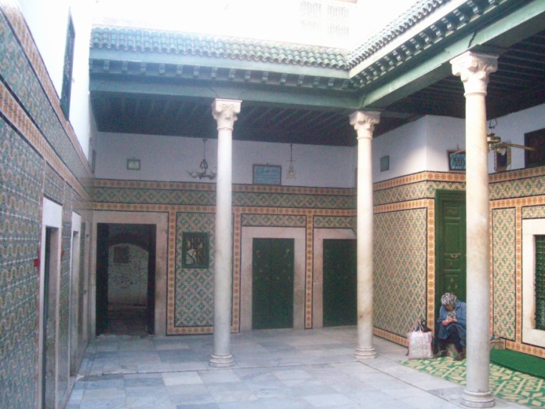
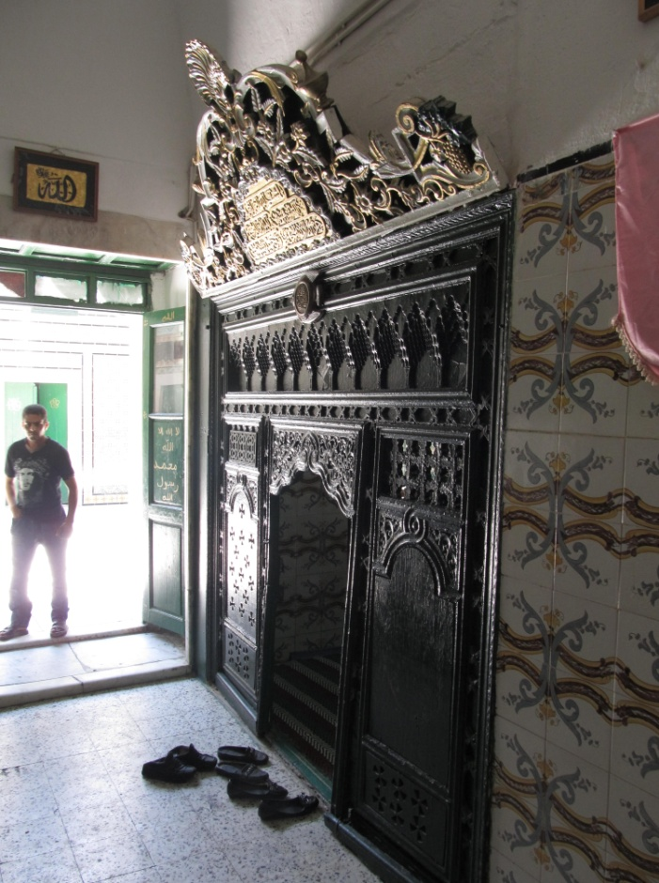
 | زاوية السيّدة المنوبيّة
يفضي هذا المدخل إلى دريبة ثم إلى صحن مكشوف إلى السَماء بلَطت أرضيته ببلاط من المرمر الإيطالي وكسيت جدرانه بجليز القلالين وحفَت به أروقة ذات أسقف خشبيَة محمولة على أعمدة ذات تيجان تركيَة، وحوله تتوزَع مجموعة من الغرف لاستقبال وإيواء الزائرين، وقبالة المدخل تقع القاعة الجنائزية المخصَصة لتابوت الوليَة السيدة المنوبيَة، وهو تابوت رمزي حيث أنها دفنت بمقبرة السيدة بضواحي تونس، وقد وضع داخل قاعة ضيقة يتقدمها مدخل خشبي منقوش في شكل تاج يعلوه طنف حمل زخارف نباتية وأخرى كتابية، وتعلوها قبَة ارتكزت على أربعة صدفات ركنيَة، وكسيَت من الداخل بحليَة من الجصَ المنقوش "نقش حديدة"، كما حملت نقائش كتابية لنصوص قرآنية.
وبالجهة الشرقية للصحن تقع ملحقات الزاوية من مذبح ومطبخة وأكنفة وبئر وغيرها للقيام بالطقوس والشعائر الدينية.
مثلت زاوية السيدة منوبية البيت العائلي للوليَة الصالحة السيدة عائشة المنوبية بحي منّوبة، الذي ولدت سنة 595هـ/ 1197م وإليه رجعت في اواخر حياتها أين توفيت سنة 665هـ/ 1267م لكنها لم تدفن به، وهي واحدة من أشهر نساء تونس،عرفت بتصوَفها وأعمالها الخيرية، وتتلمذت على يد "أبو سعيد الباجي" و"أبو الحسن الشاذلي"، وتلقّت دعمًا من والدها لمواصلة تعليمها، واعتُبِر بروزها كإمرأة ذات سيط عالي من المعرفة والعلم والنشاط الدَعوي والخيري حدثًا غير مألوف في عصرها، وقد قام أهالي منوبة ببناء زاوية تكريمًا لها حملت اسم "زاوية السيدة المنوبية"، وقد نالت هذه الزاوية التي نُسبت إلى عائشة ولم تدفن فيها، مكانة هامة في تاريخ البلاد التونسية.
يتقدم الزاوية رواق محمي بأقباء طولية محمولة على أعمدة ذات تيجان اسطوانية انتصب تحتها مدخل خشبي ذو دفتين محلىَ بالمسامير السوداء، ويعلوه عقد نصف دائري منحوت في حجارة الكذال الفاتحة،

Slide 7
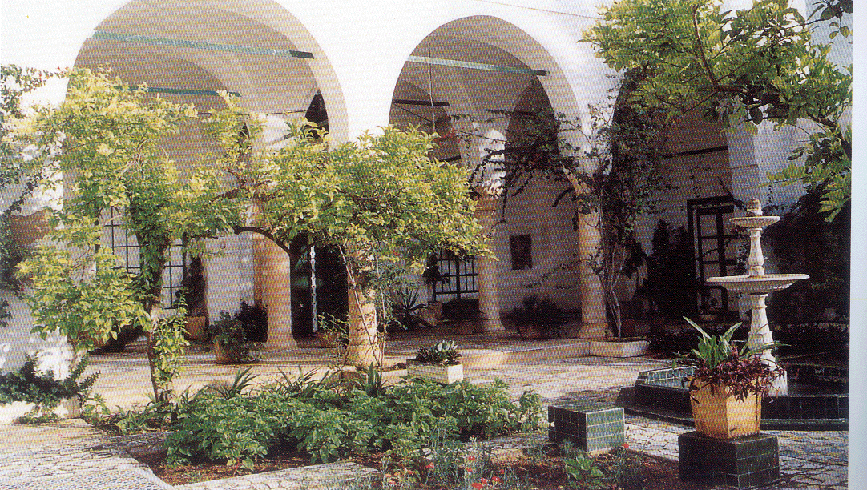
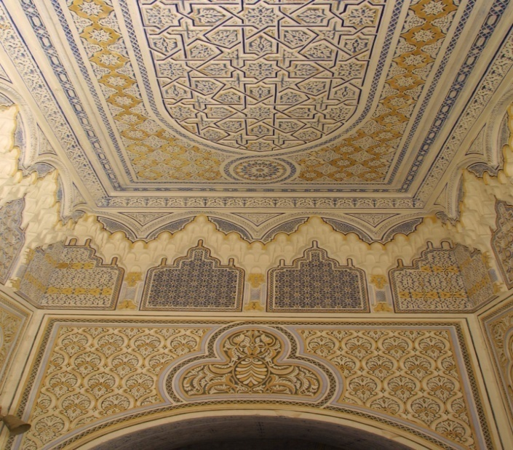
 | قصر محمد خزندار بمنوبة
محمد خزندار، أو «الجنرال محمد»، عمل بتألق في عهد خمسة بايات متتالين، بدأ حياته كمكلف بالخزينة، ثم أصبح قائدا لمنطقة سوسة وأخيرا وزيرا، وهو يعتبر من أغنى رجالات المخزن في عصره وبفضل ثروته الهائلة تسنى له بناء عدد من القصورالفخمة بتونس وضواحيها كالمرسى ومنوبة، لا تبعد كل هذه الاقامات كثيرا عن دار الباي بمدينة تونس وقصر المرسى وقصر باردو.
وقد كتب لهذه الإقامة الفخمة أن تعيش ربيعا جديدا بفضل أعمال الصيانة والتجديد التي قامت بها آخر عائلة ملكتها. وحافظت هذه العائلة على التصميم التقليدي للقصر الذي يراعي العناصر الأساسية لهندسة قصور منوبة. هندسة وزخرفة
في هذه الإقامة تمتد الجنان الخضراء المليئة بالنظارة والحياة. وفي ظلال ما تبقى من النخيل الباسق والحديقة الجميلة تتراءى «القنارية» الجميلة والنوافذ المربعة الكبيرة ، كما في معظم قصور منوبة، تنتصب غرف الاستعمال العام في الطابق السفلي. أما وسط الدار الذي ينعم بالهواء الطلق فهو كتاب مفتوح لفن الزخرفة .

Slide 8
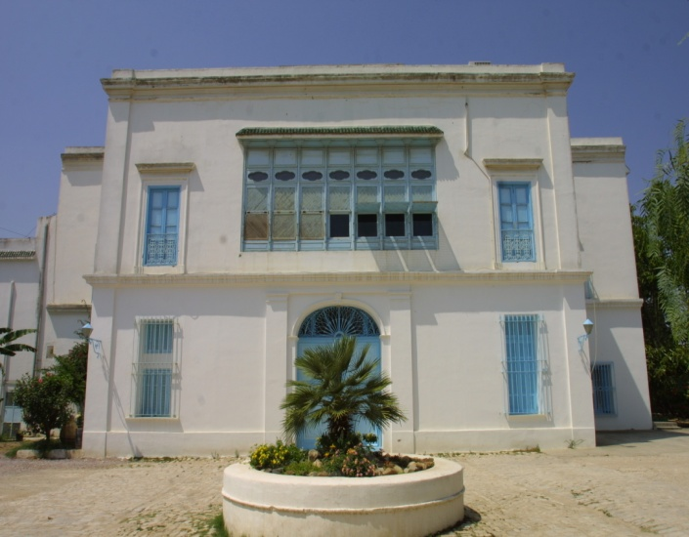
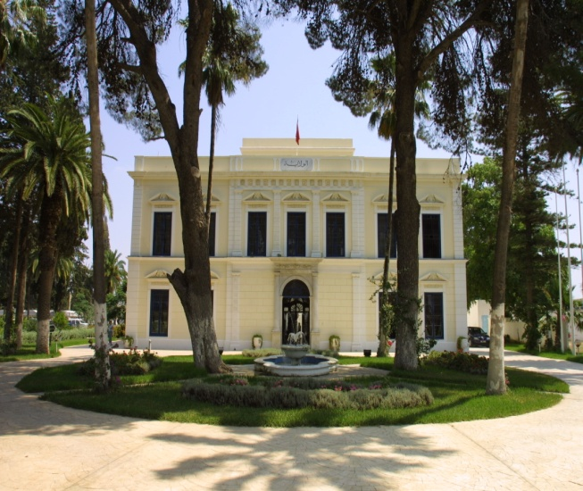
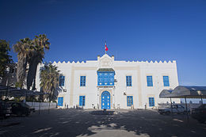
وفي القصر لم تضع البساتين والحدائق بل حافظت على نظارتها. فهذا ممر طويل عند المدخل من شجر السرو، يمتد حتى نقطة الالتقاء مع الساحة الشرفية المحلاة بحوض وسط أشجار الزينة الجميلة. أما القصر الثاني فهو شبيه في معماره بالنمط السائد في قور منوبة، أما ثالث قصور علي زروق بمنوبة المشهور بقصر حسين فرحات فينتمي نمطه المعماري الى ما يسمى نمط «خيرالدين باشا» حيث تلاحظ الازدواجية في الذوق مع ميل كلي للفن المعماري الايطالي مثلما هو الحال في بقية القصور التي بنيت في تلك الفترة. | قصور زروق تتجاور القصور الثلاثة التي كانت ملكا لعلي زروق فيما بينها والتي آخرها هو ملك خاص لعائلة «فرحات» في وقتنا الحاضر. ويشير مؤرخ الفن المعماري المعاصر «جاك روفو» الى هذا التشابه في السمات العامة الداخلية لهه القصور. علي زروق هو أحد حفدة العربي زروق وزير حمودة باشا. ويمتاز قصره الاول (مقر ولاية منوبة) بالتأثير الكبير لفن الأوروبيين في العمارة، ولكن الفخامة والأبهة لا تغيبان البتة عن هذا المعلم. وفي وسط الحدائق ترتفع الواجهة العالية البيضاء تتخللها شبابيك وباب منقوش على الموضة الايطالية وتتوالى في الطابق السفلي، الأروقة التي تؤدي الى مختلف قاعات القصر. ويبقى الممر الاول أكثر تزويقا وزخرفة. ويظهر رخام ايطاليا بكثرة في تأطير الأبواب وتبليط الارضية، وفي السقف قباء ذات زخرفة جصية نباتية وهندسية.

Slide 9
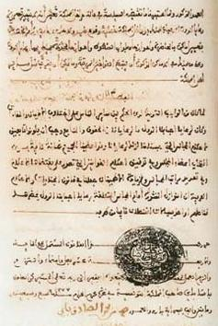
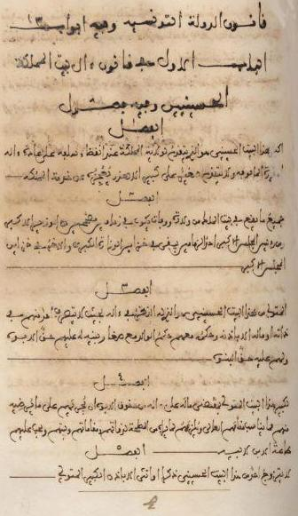
أهم وظائفه وضع القوانين وتنقيحها وشرحها وتأويلها والموافقة على الأداءات ومراقبة الوزراء ودرس مشروع الميزانية كذلك بإمكانه عزل الباي ان ثبتت مخالفته للدستور وتعويضه بولي العهد. و تم إمضاء هذا الدستور بقصر خير الدين باشا بمنوبة . | صدر خلال عهد المشير الثالث محمد الصادق باشا باي بن حسين المولود في 7 فيفري 1813 و المتوفي في 29 أكتوبر 1882 أول دستور تونسي بدأ العمل به يوم 26 أفريل 1861 منبثق عن عهد الأمان ينصّ على تنظيم الحياة السياسية بالفصل بين السلط الثلاث و منح سلطات كبيرة للمجلس الاكبر (البرلمان )

Slide 10
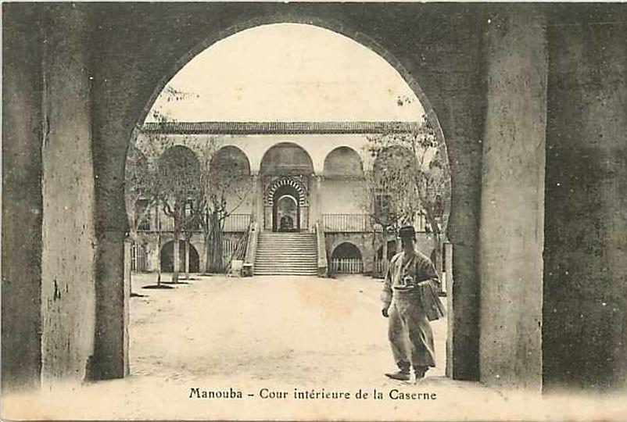
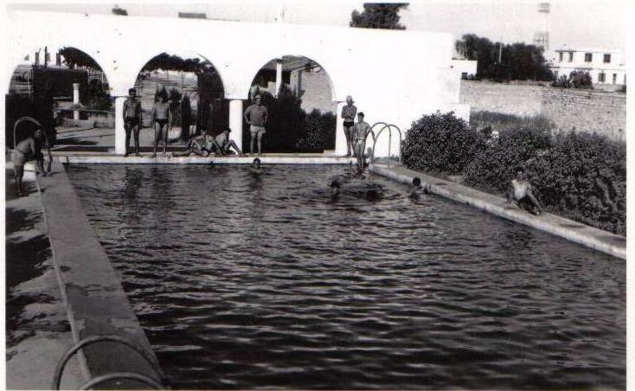
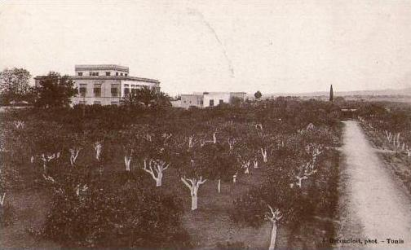
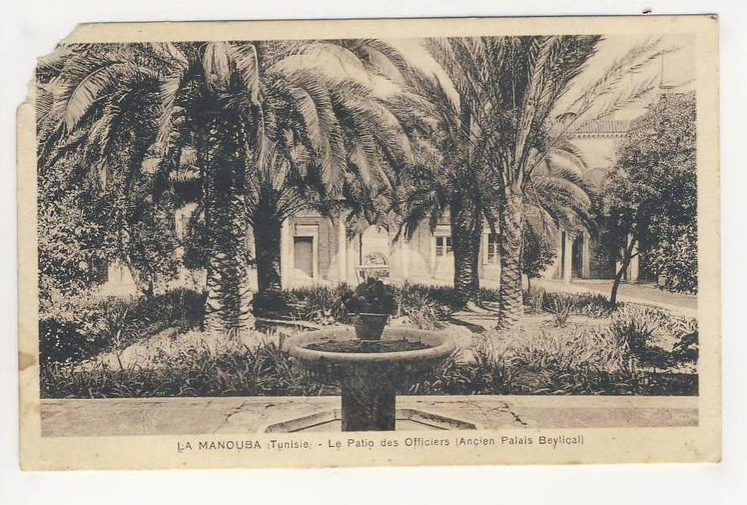
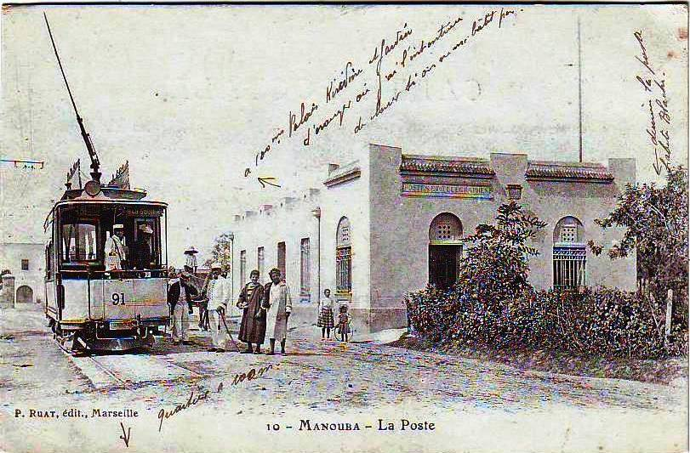
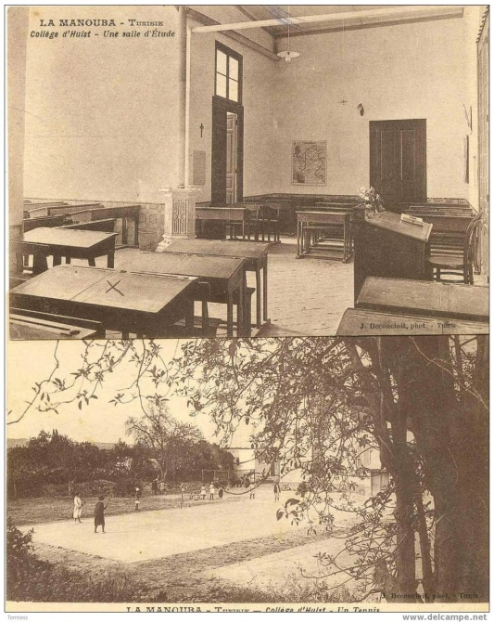
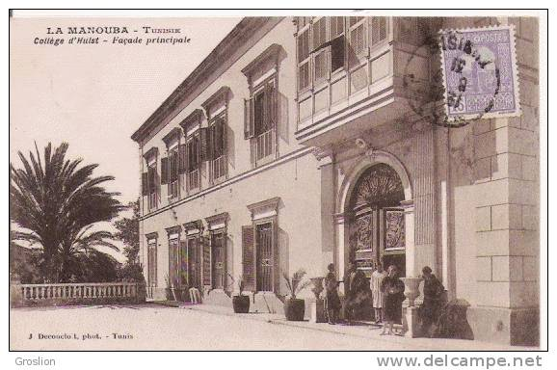
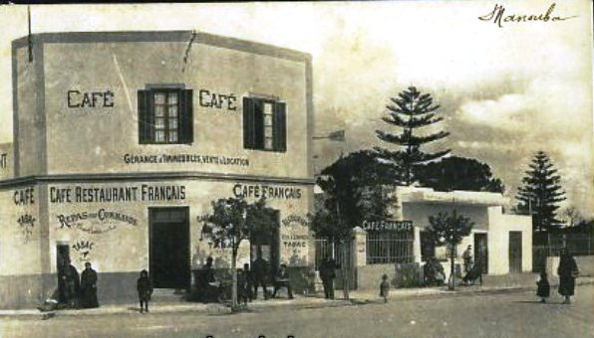
قصر قبة النحاس
قصر الهداية : الولاية حاليا
مكتب البريد
المدرسة الخاصة "ابن الجزار " (حاليا )
مطعم ومقهى

Slide 11
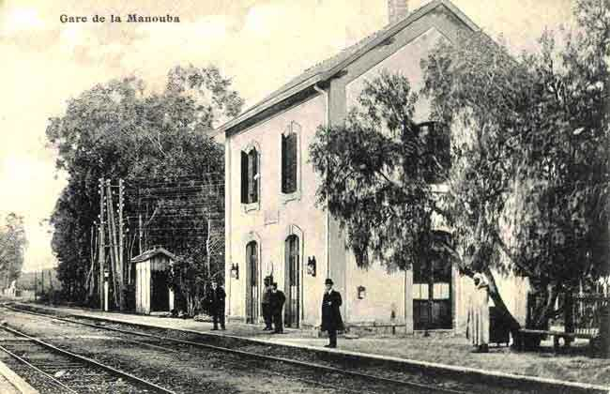
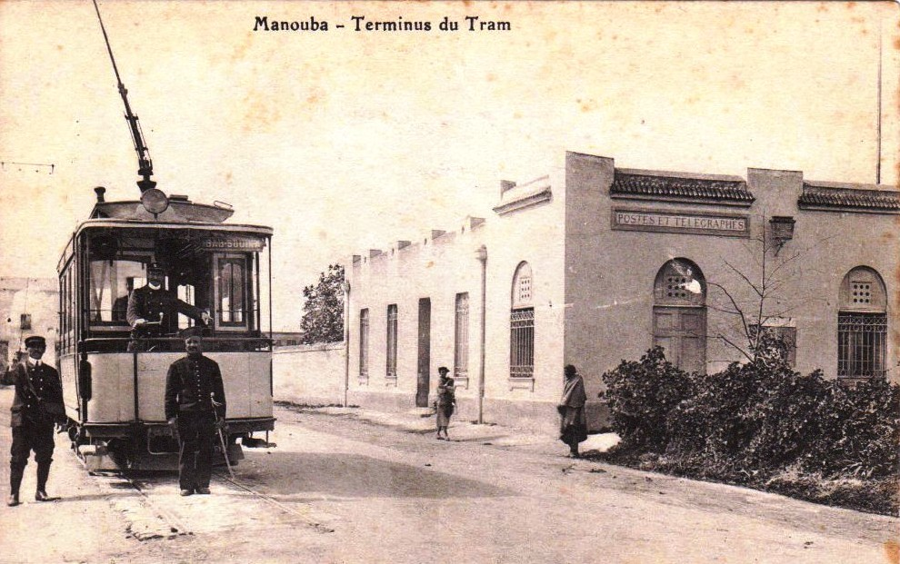
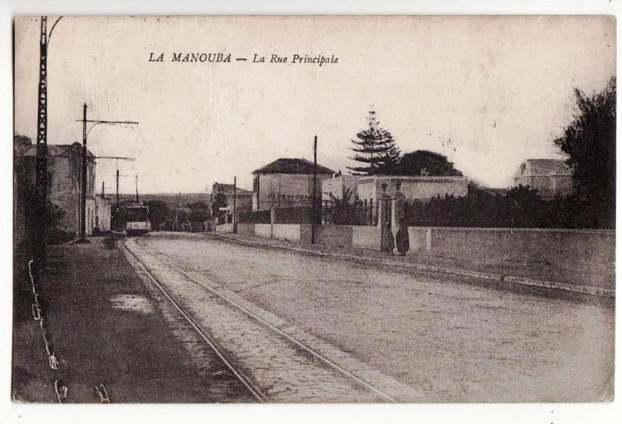
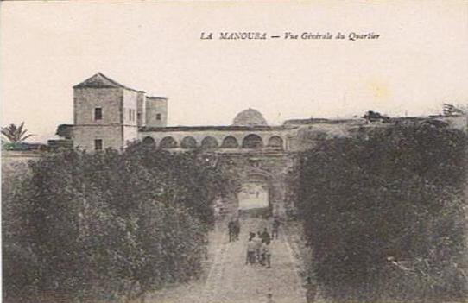
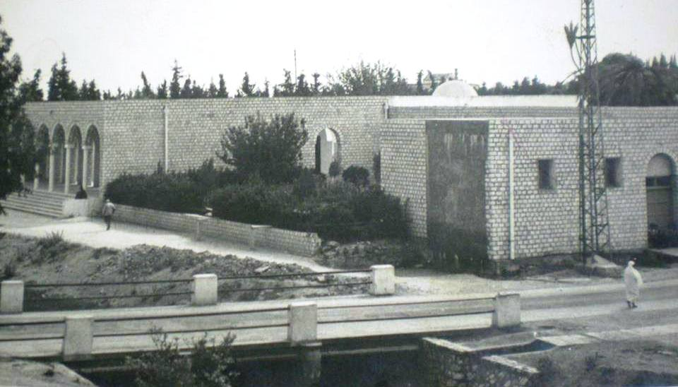
محطة القطار
نهاية خط الترامواي
الشارع الرئيسي
ثكنة عسكرية
الجامع المعمور

